Slide 2
INSTALAÇÃO
Detalhes e premissas para instalação do fluig

Slide 3
ÍNDICE
Topologia fluig
Pré-requisitos
Ambientes de homologação e produção
Instalação do fluig
Atualização do fluig
Usuários fluig
Configurações wcmadmin
Assistente de Implantação Rápida
fluig Studio
Plug-in para MS Outlook
fluig Connect
fluig Mobile
fluig Messaging
Conversão TOTVS ECM
Checklist de instalação

Slide 4

Portal do desenvolvedor fluig
O dev.fluig.com é o Portal do Desenvolvedor fluig
Contém informações técnicas, tutoriais e FAQs a respeito da plataforma, especificações, atualizações, configurações e desenvolvimento

Slide 5
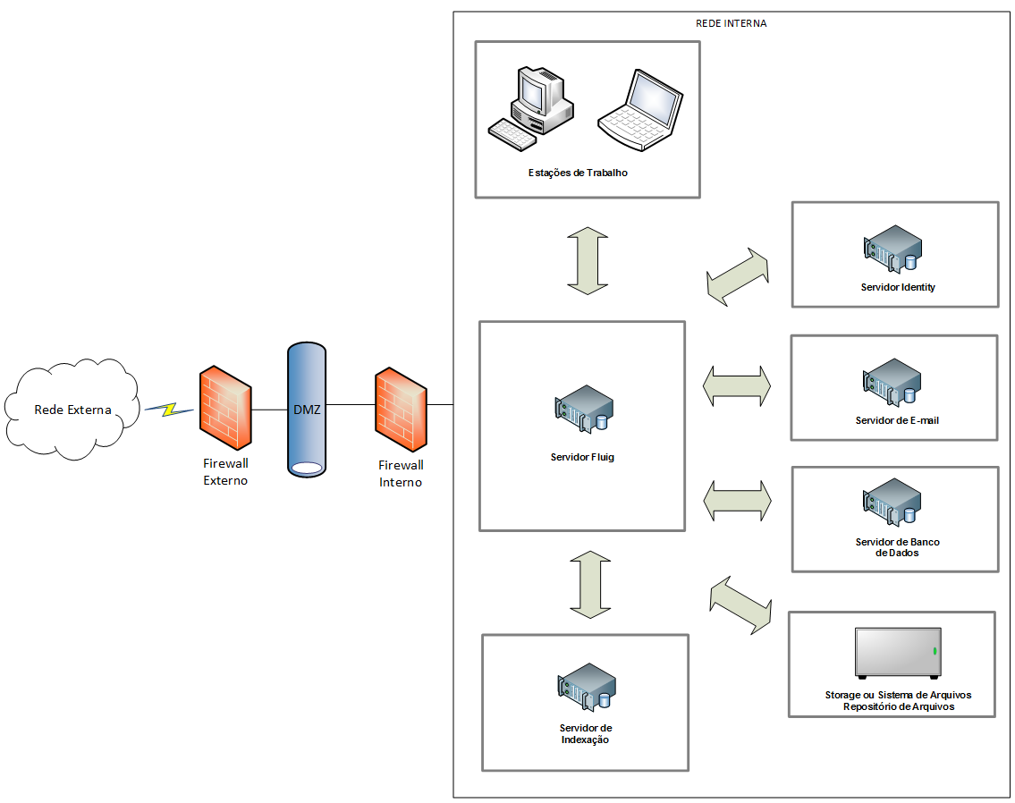
Topologia Recomendada
A topologia pode variar de acordo com a necessidade e infraestrutura do cliente.
Por exemplo: o servidor de indexação e o repositório de arquivos não precisam necessariamente estar em servidores separados da instalação

Slide 6
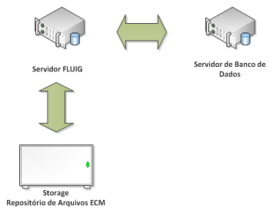

Topologia em ambiente virtualizado
Guia de instalação fluig em Máquina Virtual:

Slide 7
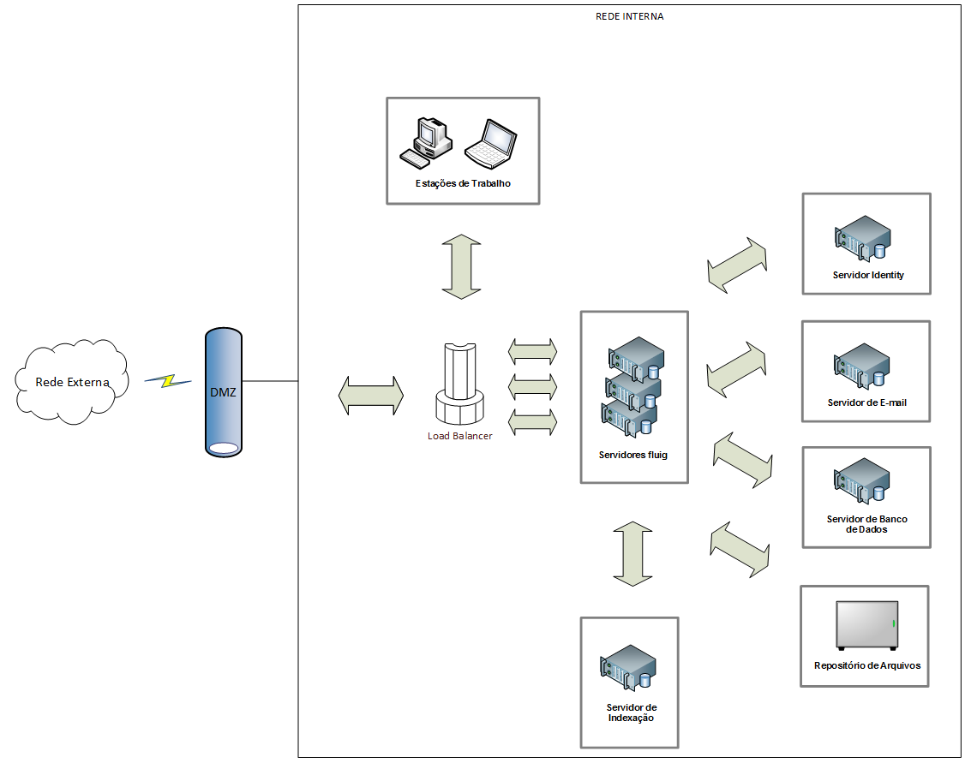
Topologia LOAD BALANCE
Microsoft NLB:
Apache mod_proxy em Linux:

Slide 8
pré-requisitos
Matriz de Portabilidade:
Dimensionamento:
Licença válida e disponível para utilização (Slot 4012)
Espaço em disco para o Volume de dados
Caso deseje configurar HTTPS, é necessário obter um certificado digital emitido por autoridade certificadora (Certificados auto assinados são desaconselhados):
Certificados Mobile para ambientes HTTPS:

Slide 9
portas
Alteração de portas
Notes:
Procedimento para alteração das portas do fluig, em caso de conflito no servidor

Slide 10
AMBIENTES DE HOMOLOGAÇÃO E PRODUÇÃO
O ambiente de homologação é essencial para desenvolvimento, testes, validação de pacotes de correção e atualizações do produto
Não é recomendado instalar o fluig de produção e homologação no mesmo servidor:
A instalação/atualização deve ser feita inicialmente no ambiente de homologação. Se concluída com sucesso, instalar também em produção
Dica: Utilizar uma cópia da base de dados do fluig de produção no ambiente de homologação
Notes:
fluig Homologação e fluig Produção devem sempre ser instalados em servidores distintos
Utilizar uma cópia da base de produção em homologação ajuda a criar um ambiente mais próximo do real, o que enriquece os testes e validações das correções.

Slide 11

AMBIENTES DE HOMOLOGAÇÃO E PRODUÇÃO
É fundamental que os desenvolvimentos feitos sobre a plataforma, por exemplo, processos, formulários, eventos, páginas, widgets, etc. sejam testados no ambiente de homologação antes da atualização em produção para garantir o funcionamento e a compatibilidade destes recursos

Slide 12
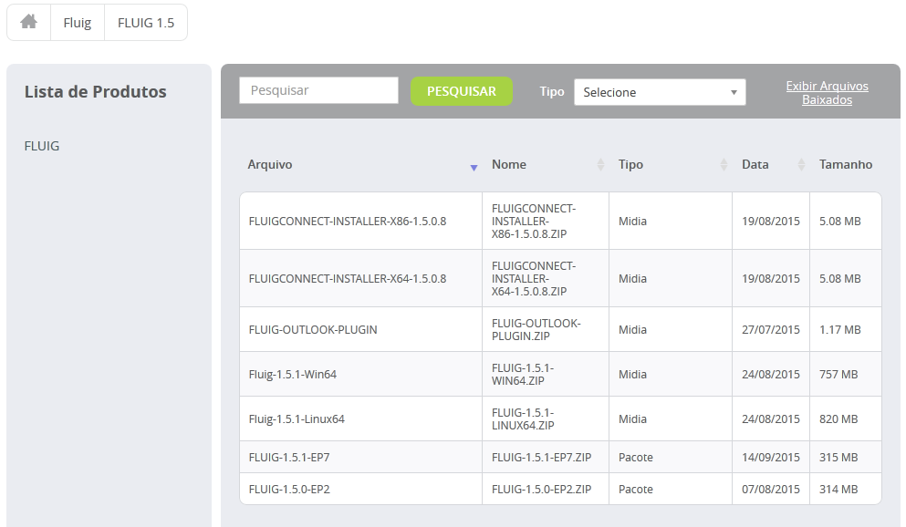


Instalação fluig
Download no Portal de Suporte fluig: http://suporte.fluig.com
Notes:
O pacote de instalação também pode ser obtido no Portal de Downloads da TOTVS (suporte.totvs.com), mas para clientes fluig recomendamos o Portal do Cliente específico (suporte.fluig.com).

Slide 13
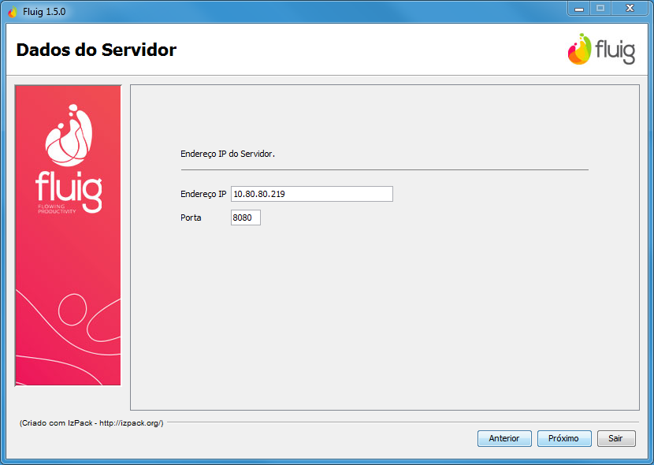
INSTALAÇÃO fluig
Guia de instalação Windows/Linux:
Modo caractere para Linux:
Endereço IP: Caso esteja apontando para um domínio, verificar a disponibilidade das portas no domínio informado
Notes:
Windows: Instalação em modo gráfico
Linux: Gráfico / Caractere
Procedimento para Atualização do fluig em Linux em modo caractere também está disponível no dev.fluig.com.
Endereço IP: Caso esteja apontando para um domínio, verificar a disponibilidade das portas no domínio informado // Certificar-se de que outro serviço não esteja apontando para a mesma porta no domínio informado na instalação, o que pode impedir que o fluig seja acessado caso a porta esteja ocupada.

Slide 14
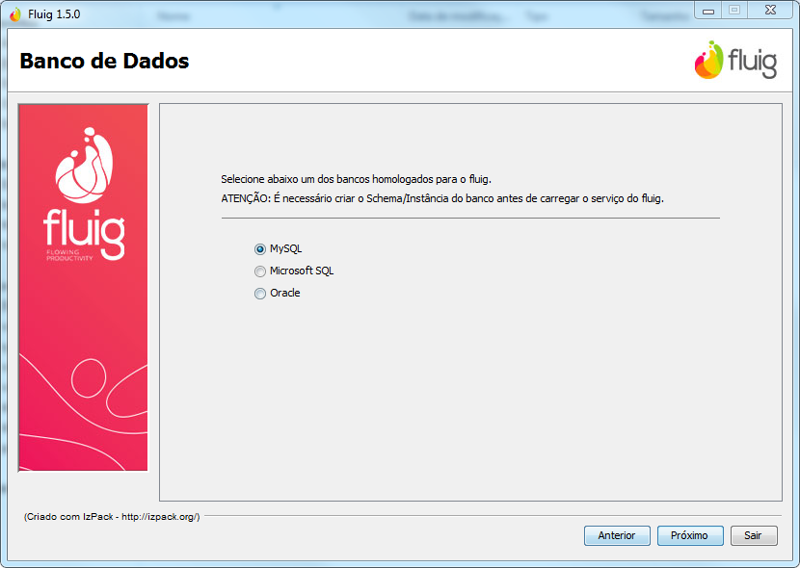



BANCOS DE DADOS
Configuração específica para cada banco de dados:
Notes:
A página da Matriz de portabilidade informa quais versões de cada banco de dados estão homologadas.

Slide 15

Consumo de memória
No arquivo standalone.conf.bat (Windows) ou standalone.conf (Linux), o consumo de memória deve ser ajustado conforme o exemplo abaixo:
set "JAVA_OPTS=%JAVA_OPTS% -Xms4g –Xmx12g -XX:MaxPermSize=512M“
Este arquivo está armazenado na pasta de instalação do fluig, diretório jboss/bin
Notes:
Esta configuração está descrita na página de dimensionamento do fluig no dev.fluig.com

Slide 16
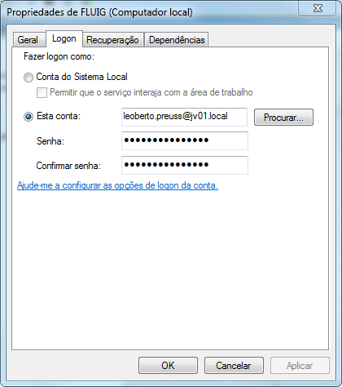
INICIALIZAÇÃO DOS SERVIÇOS
3
1
2
Os serviços do fluig devem ser configurados para utilizar um usuário administrador do servidor
A interrupção dos serviços deve ser feita na ordem inversa à inicialização
Múltiplas instâncias (mais de uma instalação por servidor): Não é recomendada, pois gera concorrência pelos recursos da máquina
Notes:
Não é recomendada mais de uma instalação em um mesmo ambiente.

Slide 17
ATUALIZAÇÃO fluig
Guia de Atualização:
Parar todos os serviços do fluig (FLUIG, fluig_RealTime, fluig_MemCached)
Backup da aplicação e da base de dados:
Não é possível reverter a instalação para uma atualização anterior do fluig
Atualização Antecipada: pacotes de correção liberados para situações específicas. Só devem ser aplicados sob orientação do suporte:
Notes:
O backup antes da atualização é fundamental, uma vez que não é possível reverter o fluig para uma versão anterior após o procedimento.
O procedimento de aplicação da Atualização Antecipada também vem descrito no pacote de instalação

Slide 18



Usuários fluig
wcmadmin
Administrador
Papel admin
Usuário Papel user
Notes:
wcmadmin: usuário configurador, específico para parâmetros de sistema, por exemplo, criação de empresa, integração com fluig Identity, definição de URL, personalização de logos, conversão de base ECM, etc. É altamente recomendado alterar a senha padrão do usuário wcmamin (“adm”). Não possui acesso à empresa dentro do fluig, portanto não visualiza documentos, processos, páginas, etc.
Administrador (Papel admin): é o administrador da empresa. Possui acesso ao Painel de Controle do fluig. É responsável pela criação de usuários, papéis, grupos, possui permissão para navegar por todos os documentos (exceto aqueles armazenados na pasta Meus Documentos), configurar processos, criar/editar páginas, comunidades, etc.
Usuário (Papel user): todos os usuários do fluig pertencem ao papel user, portanto não é possível atribui-lo a um usuário através do Painel de Controle (este papel não é exibido). O usuário comum pode publicar na pasta Meus documentos e nas demais em que tiver permissão, pode iniciar solicitações, participar de comunidades, etc. Não tem acesso ao Painel de controle, nem à edição de páginas,

Slide 19
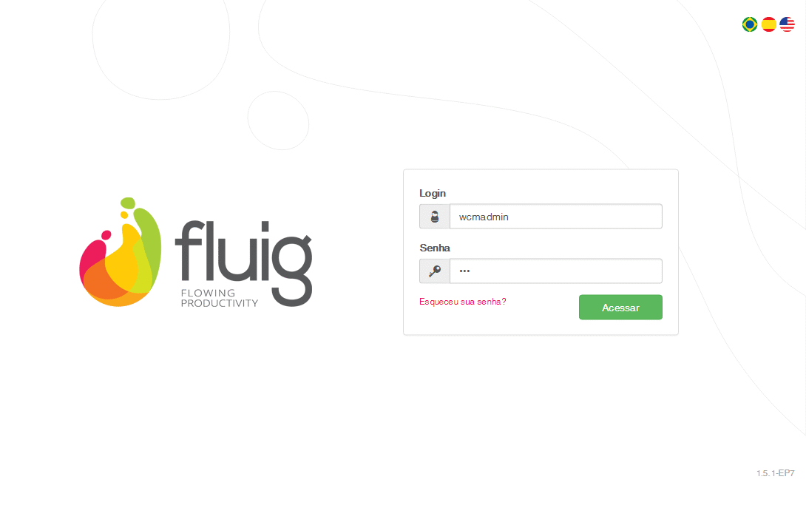
WCMADMIN
GIF
Notes:
GIF: Painel de Controle / wcmadmin

Slide 20
WCMADMIN
Para configurar um caminho de rede como Volume informe: \\servidor\volume
Evite utilizar a letra da unidade de armazenamento quando configurar o volume em um endereço na rede, por exemplo: Y:\volume
É importante alterar a senha padrão do wcmadmin após o primeiro acesso
Configuração de Thumbnails:

Slide 21

Wcmadmin
Integração com fluig Identity:
Implantação do fluig Analytics:
Autenticação Integrada com Windows:
Autenticação LDAP:
Os logins dos usuários no fluig devem ser iguais aos logins no Active Directory
Notes:
O passo a passo para integração do fluig com o Identity é abordado no treinamento Funcional Identity
A autenticação integrada com o Windows possibilita que os usuários que estejam registrados no Active Directory possam acessar o fluig sem precisar informar manualmente seus dados de acesso através da tela de login, desde que já esteja autenticado no Windows.
Autenticação Integrada e LDAP só devem ser configuradas em ambientes não integrados com fluig Identity.
Autenticação Windows e LDAP são indicadas para ambientes que não utilizam Identity

Slide 22
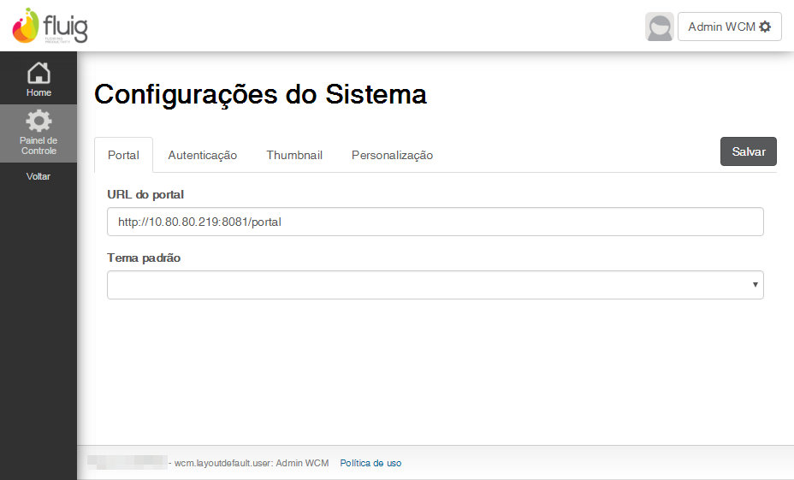
wcmadmin
Alterar a URL do Portal:
Testes de disponibilidade da URL:

Slide 23
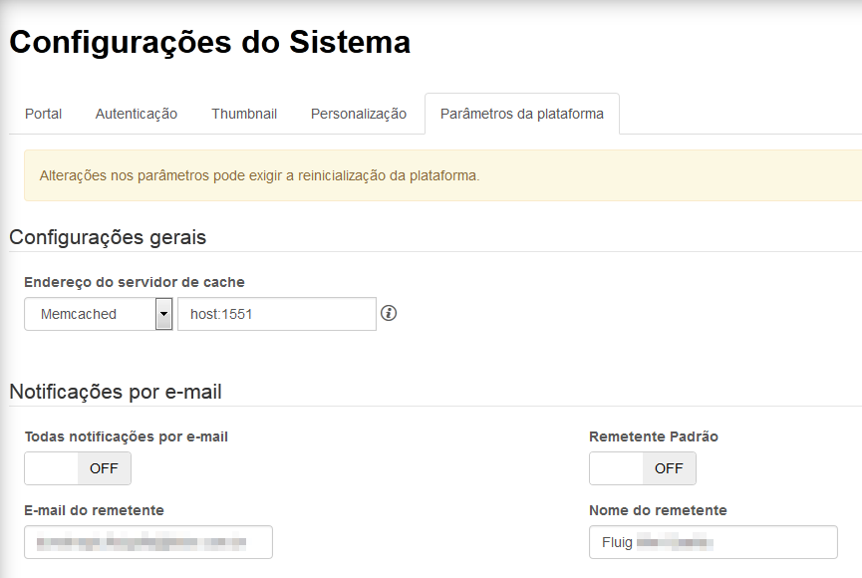
Wcmadmin
A aba Parâmetros da Plataforma disponibiliza uma interface para alteração de determinados campos do arquivo standalone.xml:
Notes:
wcmadmin > Painel de controle > WCM > Configurações do sistema > Parâmetros da plataforma

Slide 24

Assistente de implantação rápida
O Assistente de Implantação Rápida se apresenta como um guia de configuração passo a passo ao usuário administrador na primeira vez que ele acessa a empresa (tenant)
Este recurso visa auxiliar o administrador a instalar componentes de negócio no fluig, como processos e widgets, de acordo com o contexto e a necessidade da empresa

Slide 25
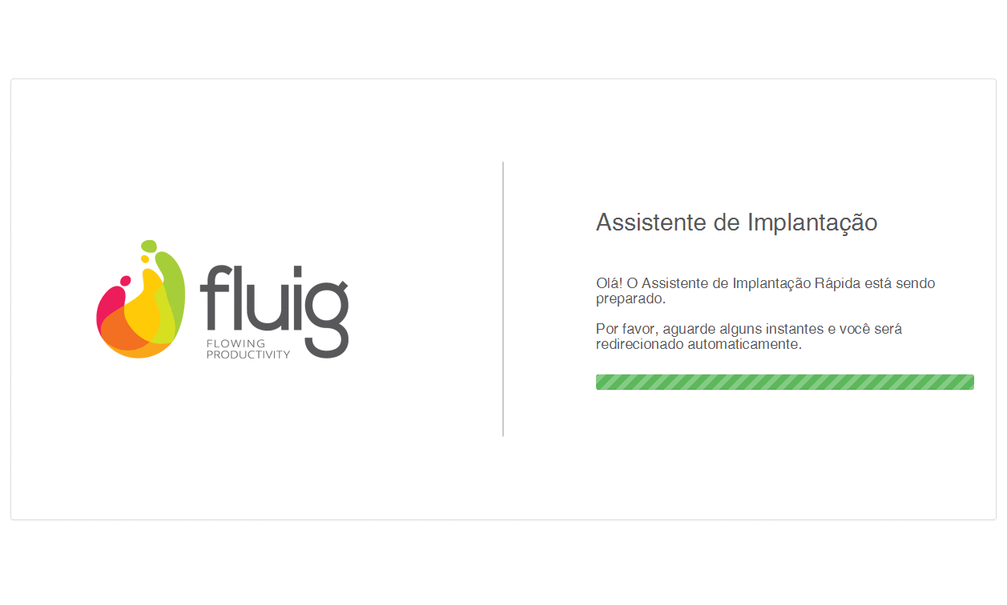
Assistente de implantação rápida
GIF

Slide 26
MÃOS à OBRA!

Slide 27
EXERCÍCIOS DE FIXAÇÃO - INSTALAÇÃO
Imagine que está em um projeto fluig em um cliente e o primeiro passo é a instalação do fluig SEM integração com Identity.
Instale o fluig;
Inicie os serviços do fluig na ordem correta;
Crie uma empresa, apontando para um volume válido;
Atualize o Thumbnails;
Atualize o logo da tela de login;
Realize o checklist de instalação.

Slide 28

FLUIG STUDIO
Eclipse: http://www.eclipse.org/downloads/
Guia de instalação fluig Studio:
Importação e exportação de artefatos, criação de processos workflow, formulários, widgets, eventos globais, datasets e serviços
Recursos específicos do fluig Studio serão abordadas nos treinamentos avançados
Notes:
Pela característica agnóstica do fluig, não abordamos especificamente o TOTVS Developer Studio no treinamento.
Contudo, para aqueles que quiserem utilizá-lo, o download do pacote de instalação pode ser feito no Portal do cliente: http://suporte.totvs.com
Nos treinamentos avançados de Studio, ECM, BPM, e WCM serão abordados os conceitos de importação e exportação, desenvolvimento de formulários, criação de processos, consulta de datasets, etc.

Slide 29
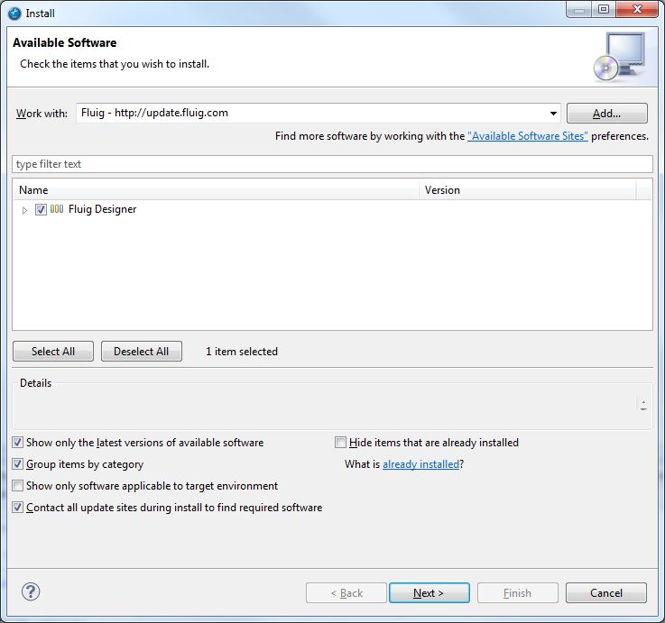
Fluig studio
O idioma do plug-in será igual ao configurado para o Studio/Eclipse:
A versão do plug-in deve ser igual à do fluig
Exemplo: se o fluig estiver na atualização 1.5.5, o plug-in também precisa estar nesta versão
Para obter uma atualização específica do plug-in, informe a versão na URL:
Exemplo: http://update.fluig.com/155
Notes:
- O Studio mantém a compatibilidade com até duas atualizações antigas

Slide 30
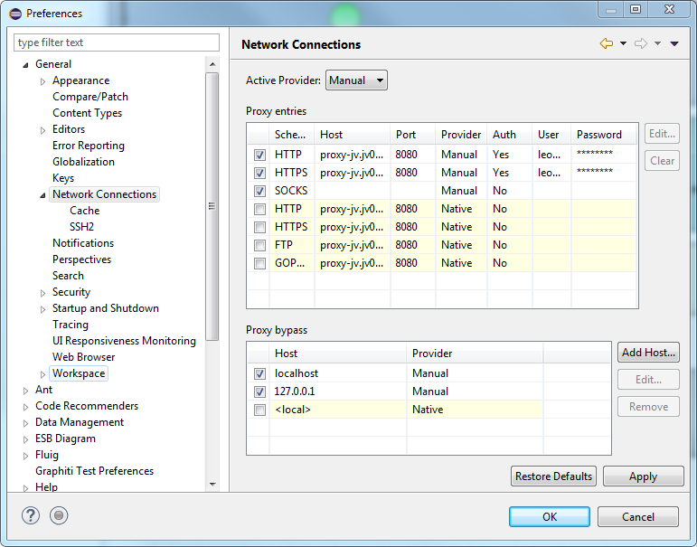
FLUIG STUDIO
Para que o fluig Studio se conecte ao servidor do fluig, é fundamental que os dados do proxy estejam definidos corretamente nas configurações da IDE
Window → Preferences → General → Network Connections
Notes:
Para que o fluig Studio possa se conectar com o servidor do fluig, para realizar importações e exportações, é fundamental que as configurações de proxy estejam definidas corretamente na ferramenta.
Direct: Todas as conexões serão abertas sem o uso de um servidor proxy
Manual: As configurações de proxy definidas no Eclipse são utilizadas
Native: Configurações de proxy definidas no sistema operacional serão utilizadas

Slide 31
MÃOS à OBRA!

Slide 32
EXERCÍCIOS DE FIXAÇÃO - INSTALAÇÃO
Imagine que está em um Projeto de fluig em um cliente.
Após instalar o fluig, faça a instalação do Studio.
Instale no ambiente do cliente o Studio;
Atualize com o plug-in do Studio na última versão disponível;
Cadastre o servidor do fluig local;
Com o fluig no ar, conecte o Studio ao servidor;
Verifique o status após conectar no servidor.

Slide 33
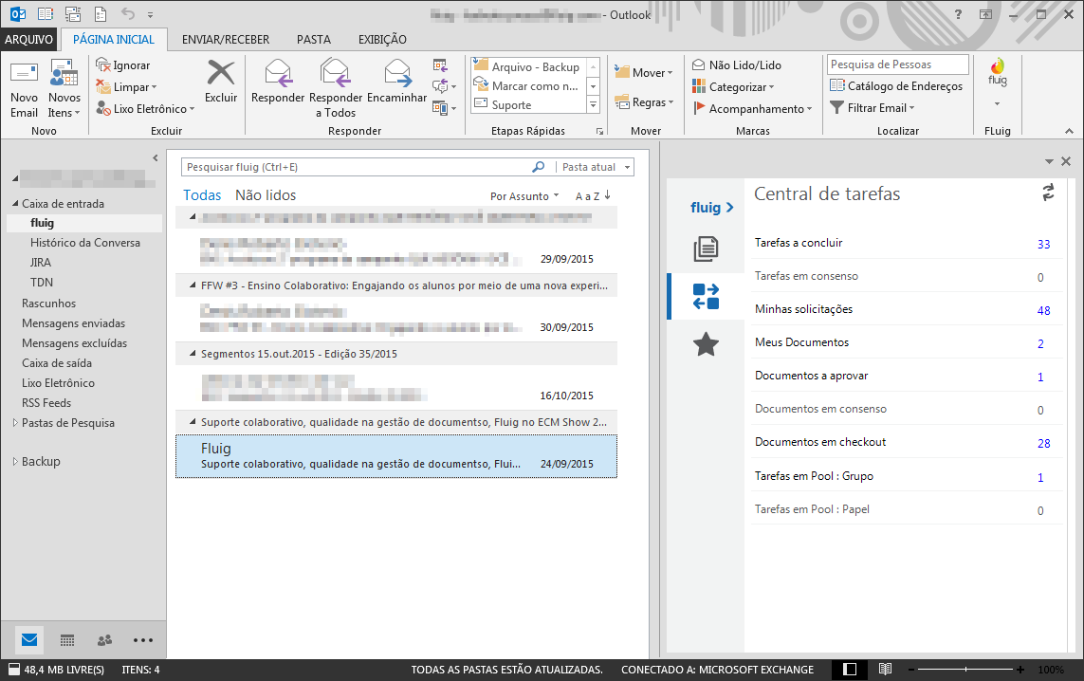
PLUG-IN OUTLOOK
Download do Instalador: suporte.fluig.com/download
Guia de integração com Microsoft Outlook:

Slide 34
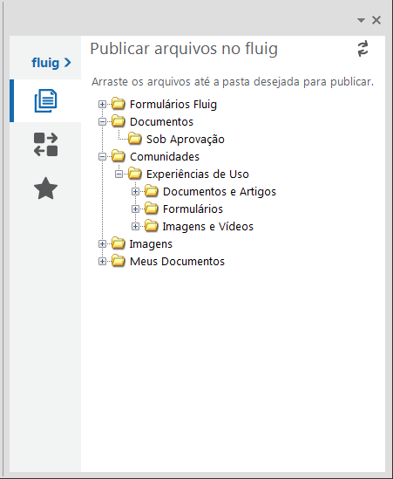
PLUG-IN OUTLOOK
Visão geral da Central de Tarefas do usuário com solicitações pendentes, documentos em aprovação, etc.
Processos e documentos favoritos
Publicação de e-mails na pasta particular ou em pastas nas quais o usuário possui privilégios de gravação no fluig

Slide 35
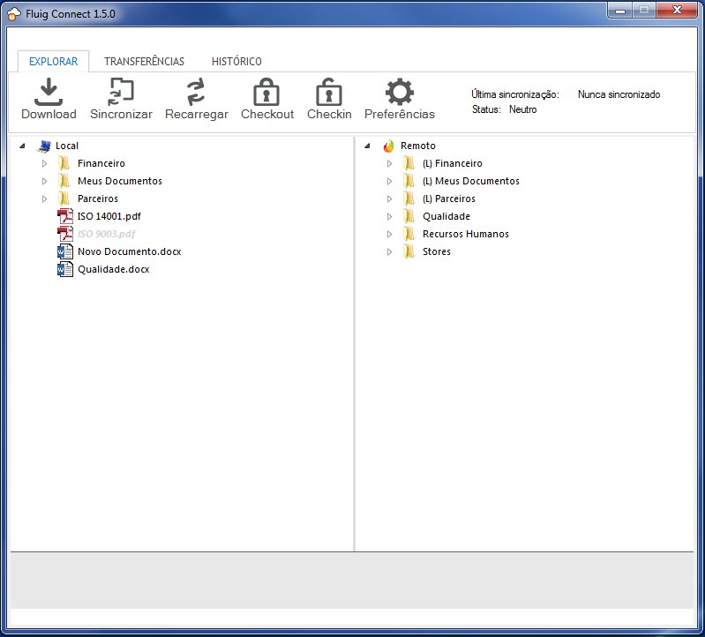
FLUIG CONNECT
Download do Instalador: suporte.fluig.com/download
Guia de instalação do fluig Connect:
Habilitar fluig Connect no Painel de Controle do wcmadmin

Slide 36
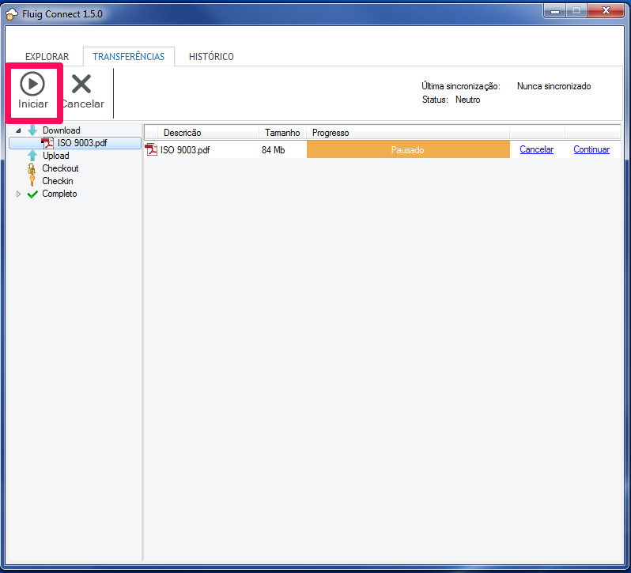
Fluig connect
Documentos
Baixar
Atualizar
Publicar
Remover
Efetuar check out e check in
Navegação por pastas
Guia de Uso fluig Connect:

Slide 37

Fluig connect
Notes:
Novidades fluig 1.5 - fluig Connect : https://www.youtube.com/watch?v=M_No5_99J0U

Slide 38
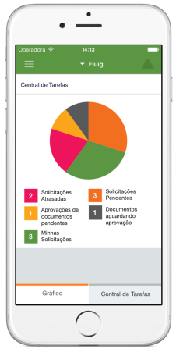
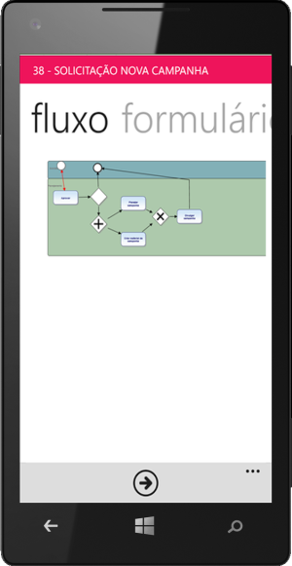


Fluig mobile
Download e instalação pela loja de aplicativos do sistema operacional
Guia de Utilização fluig Mobile:
Mapa de Recursos por sistema operacional:
Notes:
iOS 7 ou superior (iPhone 4 ou superior, iPad 2 ou superior)
Android 4.0 ou superior (Smartphones e Tablets)
Windows Phone 8.0 ou superior (apenas Smartphones)

Slide 39
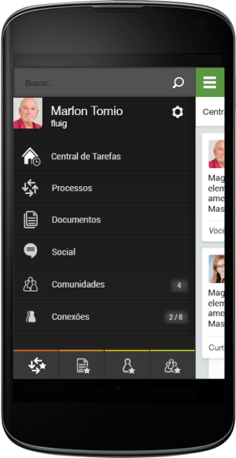
Fluig mobile
Inicie e movimente solicitações de processos workflow
Visualize páginas e widgets
Publique, aprove e visualize documentos
Interaja com as comunidades de seu interesse
Acesso fácil aos documentos, processos e comunidades favoritos
Receba notificações em seu dispositivo móvel

Slide 40
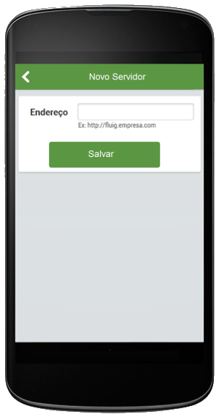
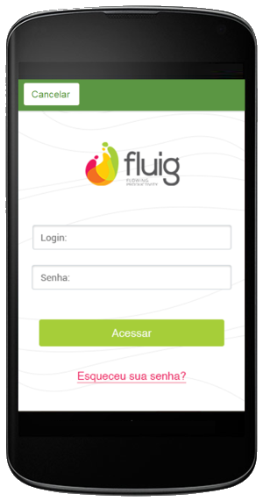
Fluig mobile

Slide 41
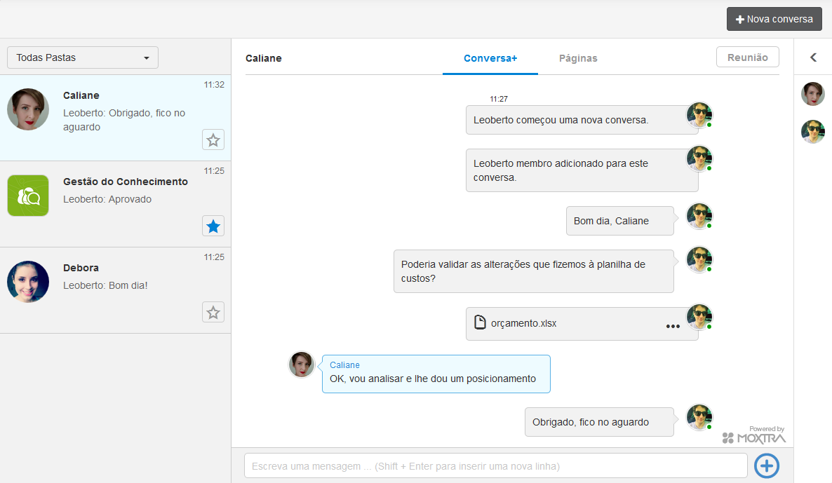
fluig messaging
Planos gratuitos e pagos
Aplicativos Web, iOS e Android:
http://messaging.fluig.com

Slide 42
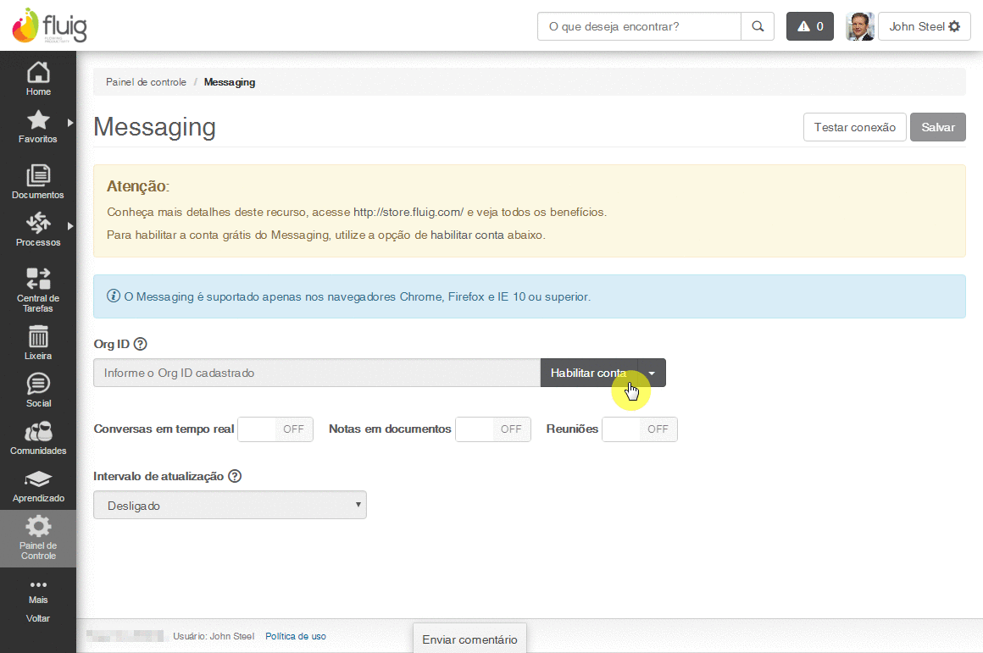
fluig messaging
GIF
Configuração fluig Messaging (1-click):

Slide 43

Fluig messaging
Chat on-line
Reuniões com áudio e vídeo
Grupos de Trabalho
Compartilhamento de arquivos
Anotações rápidas em documentos
Guia de Uso fluig Messaging:
GIF

Slide 44
CONVERSÃO TOTVS ECM
O processo de conversão é responsável por atualizar os dados existentes em uma base TOTVS ECM 3 para que atendam a estrutura de dados do fluig
Verificar se o TOTVS ECM está atualizado em sua última versão
Realizar cópias de segurança do volume e do banco de dados
Atentar-se para a quantidade de usuários existentes no ECM, pois deve corresponder ao número de licenças do fluig
Após concluir a conversão, é fundamental que os processos e formulários sejam revistos e de preferência, adaptados para os padrões do fluig Style Guide
Notes:
Durante a conversão, o fluig valida se o número de usuários existentes no TOTVS ECM é superior à quantidade de licenças contratadas para o fluig. Como o licenciamento do fluig é feito por usuário ativo, ao tentar criar uma quantidade maior de usuários do que o disponível na licença, a conversão não será iniciada.

Slide 45
conversão TOTVS ECM
Guia de Conversão:

Slide 46
CHECKLIST DE INSTALAÇÃO

Slide 47
Canais de comunicação fluig
Site: fluig.com
Documentação: dev.fluig.com
Guia de Relacionamento:
Suporte: suporte.fluig.com
Comunidade DEV fluig:
Blog: fluig.com/blog
YouTube: youtube.com/fluigplatform
SlideShare: pt.slideshare.net/fluig
Scribd: scribd.com/fluigplatform

Slide 48
FLUIG EDUCATION CENTER
E-mail: fluig.education.center@fluig.com
Fone: (11) 2099-7337

